Slide 1
František kardinál z Ditrichštejna
Kroměřížský král a Morava jeho doby

Slide 3
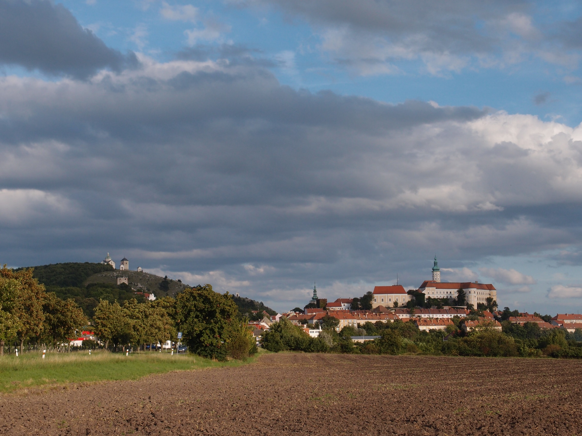
Pohled na Mikulov se Svatým kopečkem

Slide 4
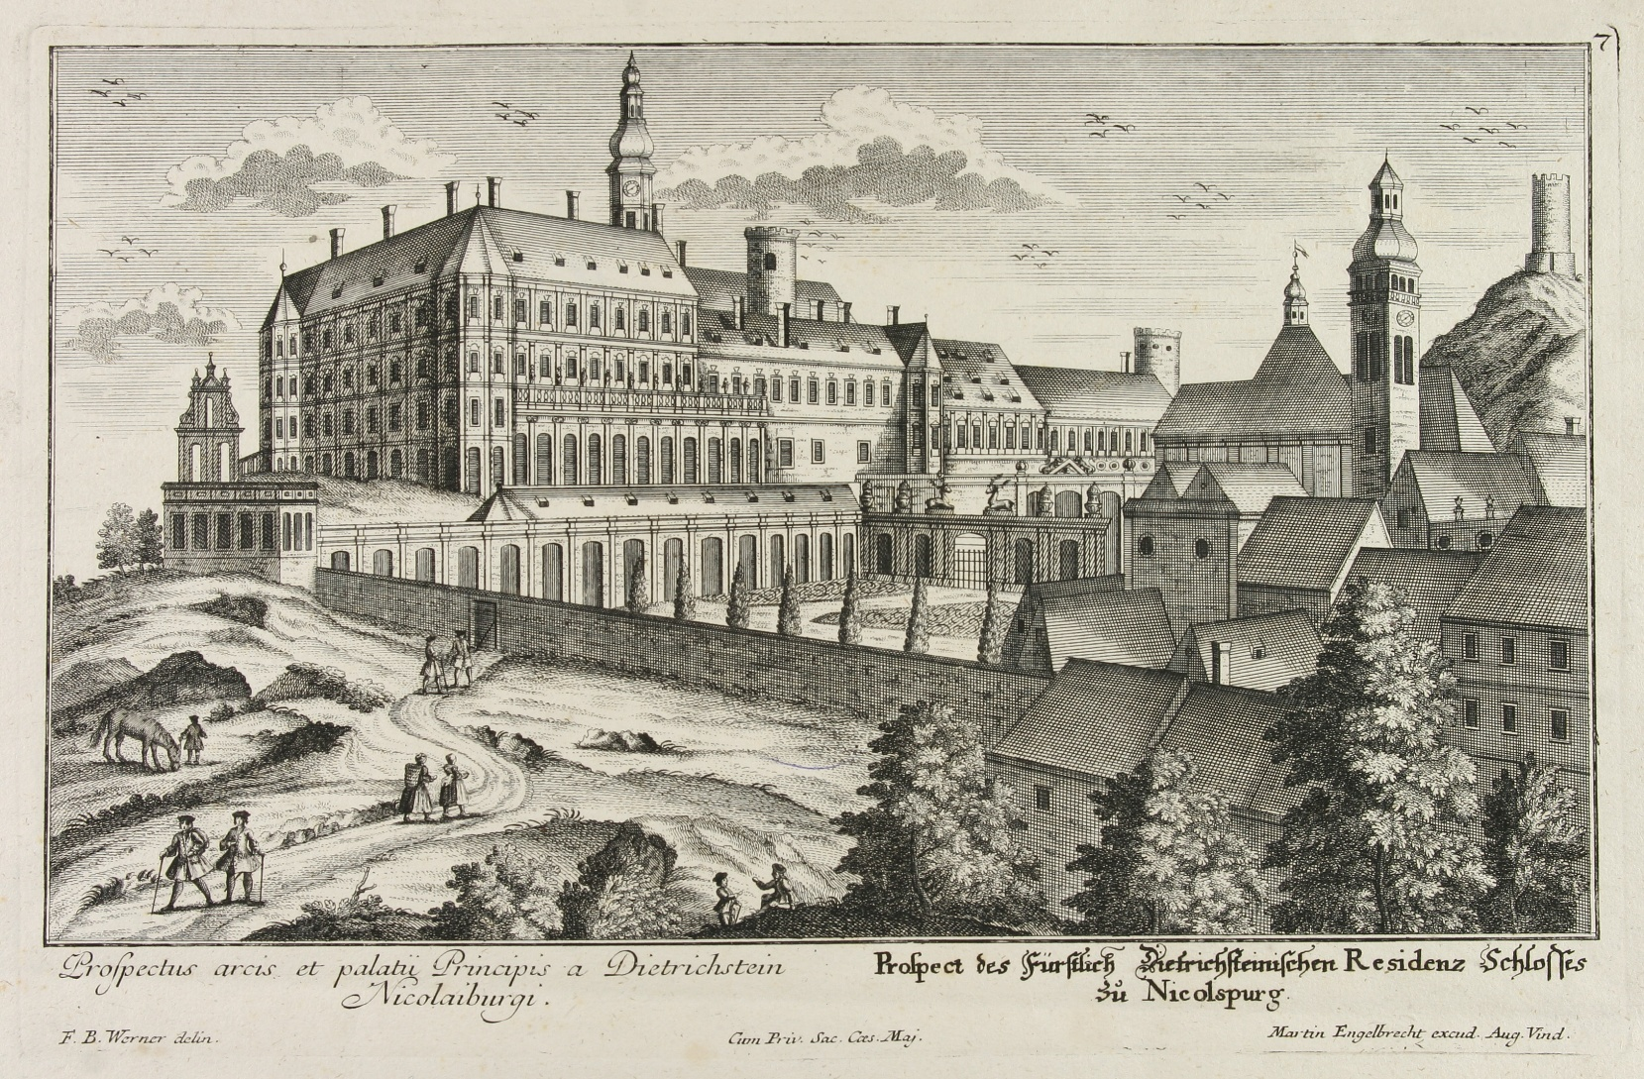
Mikulov

Slide 5
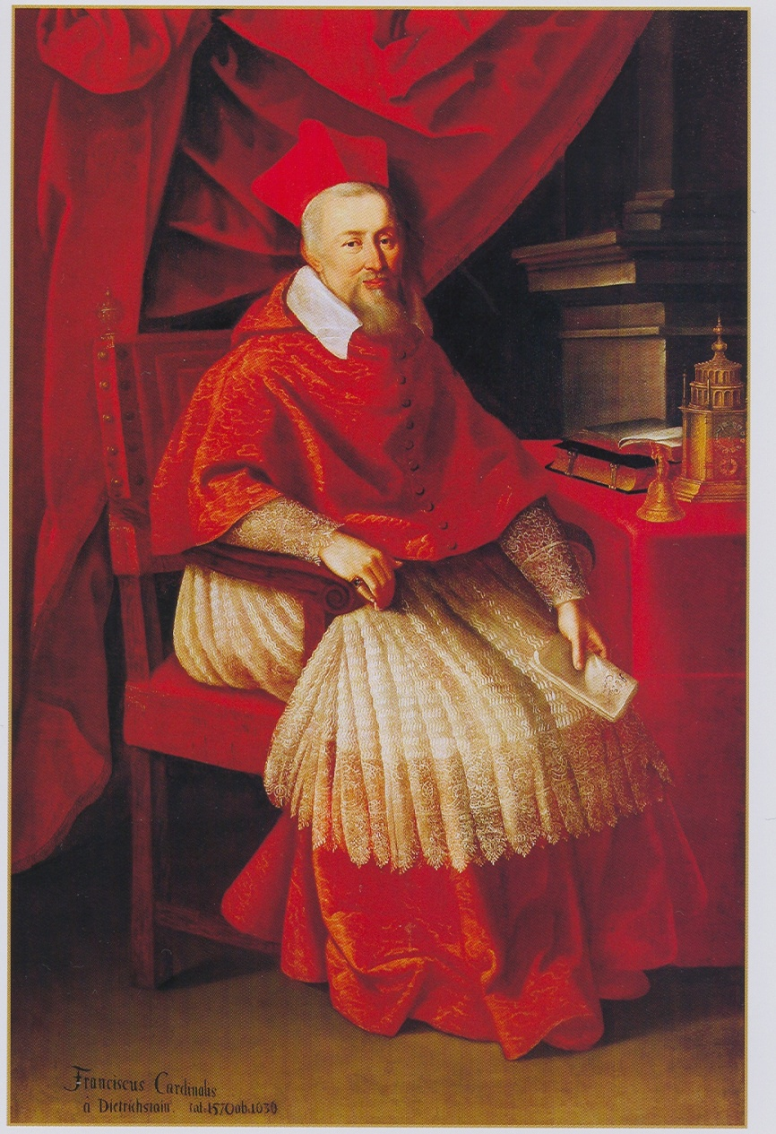
Kardinál Ditrichštejn

Slide 6
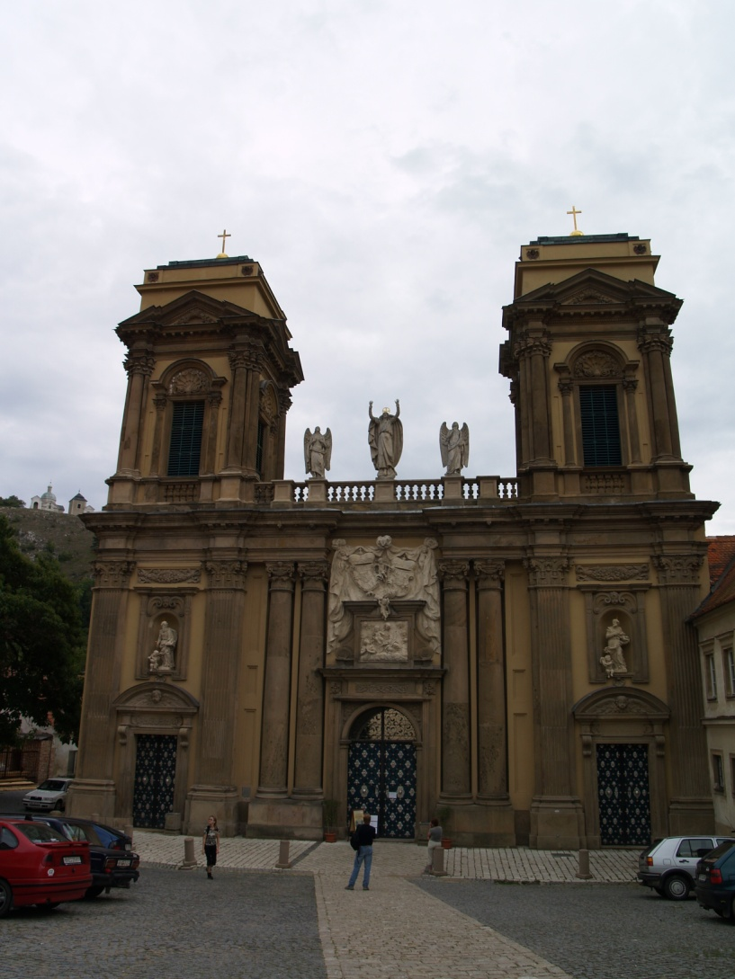
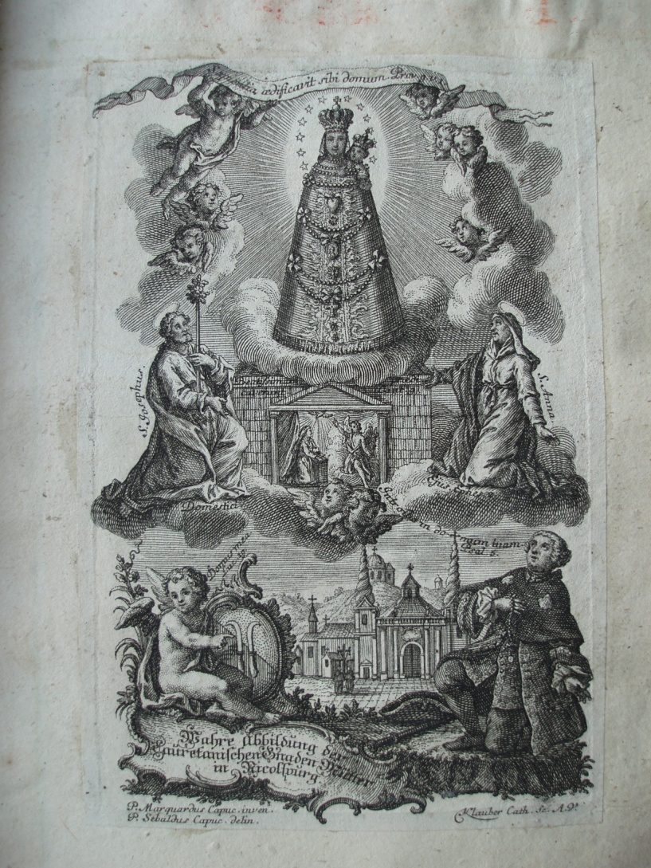
Ditrichštejnská hrobka na místě býv. kapucínského kláštera s nejstarší Loretou na Moravě

Slide 7
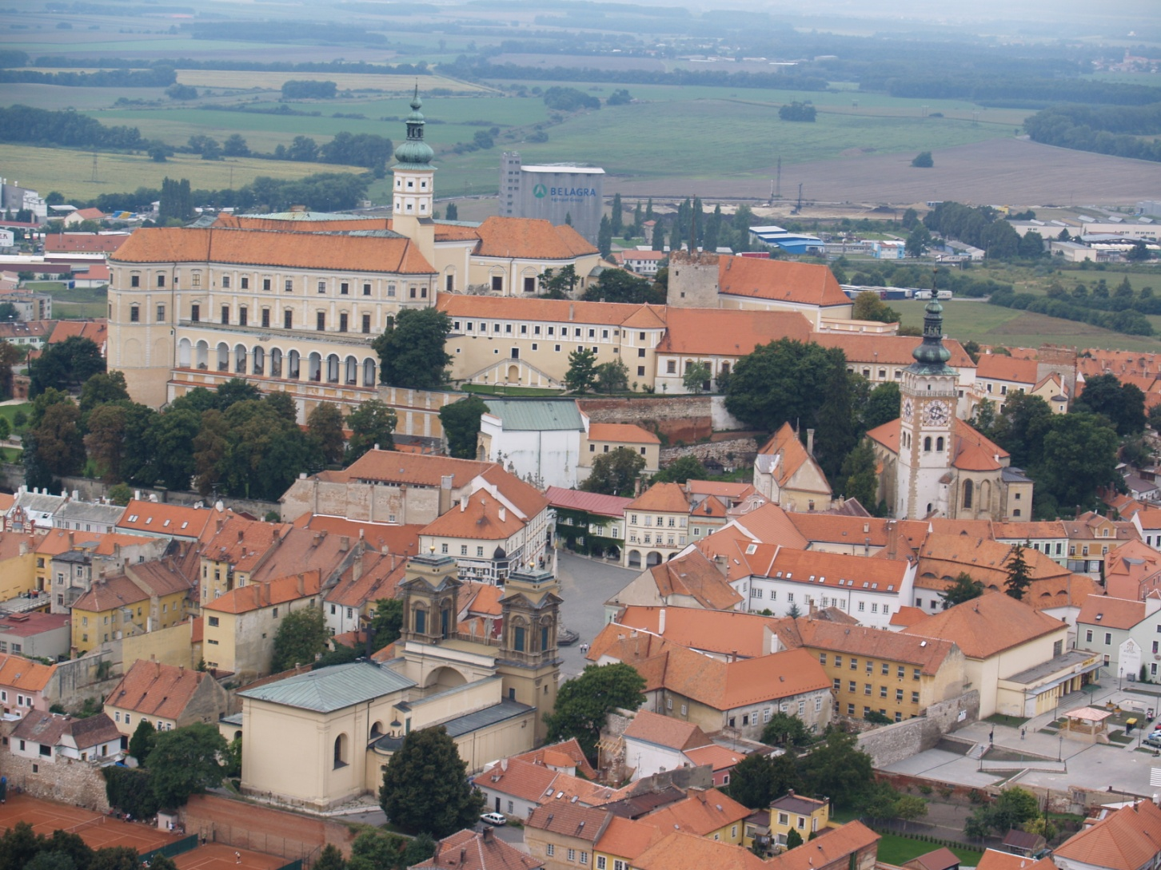
Mikulov (Nicolsburg) – rodové sídlo Ditrichštejnů ze Sv. Kopečku

Slide 8
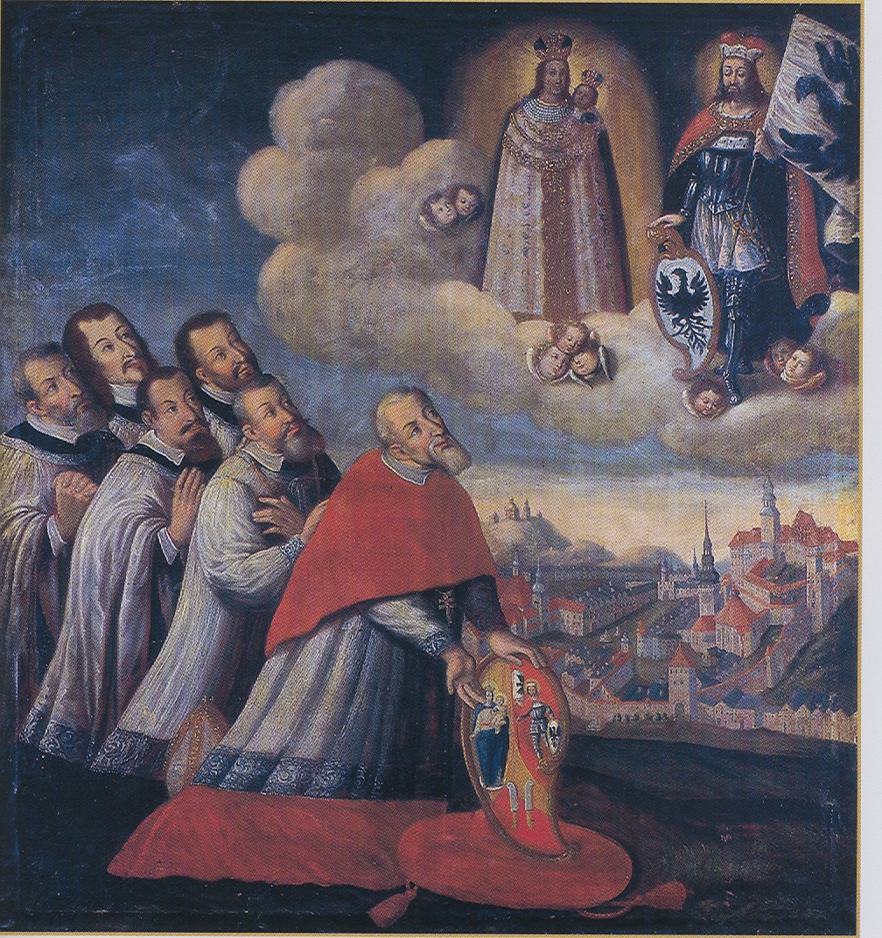
Votivní obraz kardinála Ditrichštejna, zakladatele mikulovské kolegiátní kapituly (1625)

Slide 9
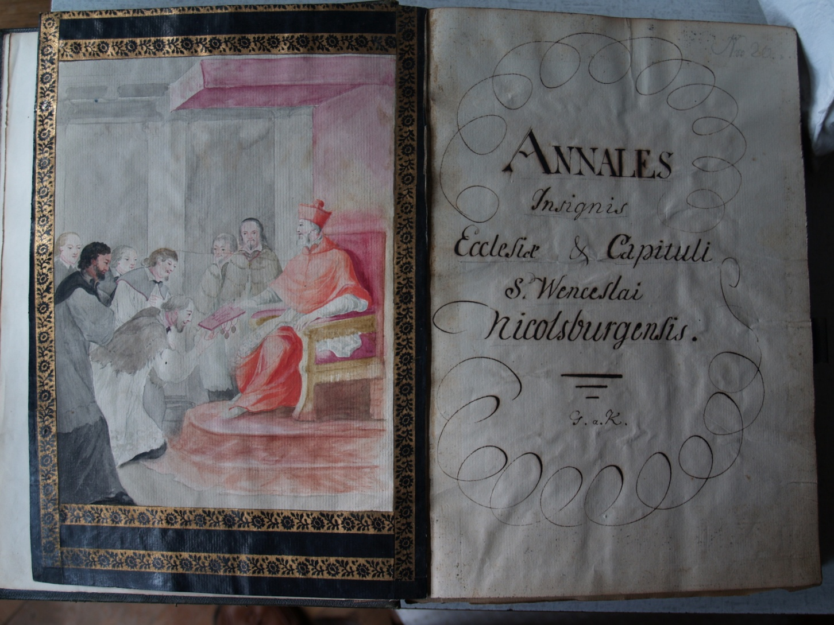
Pramen k dějinám Kapituly sv. Václava v Mikulově

Slide 10
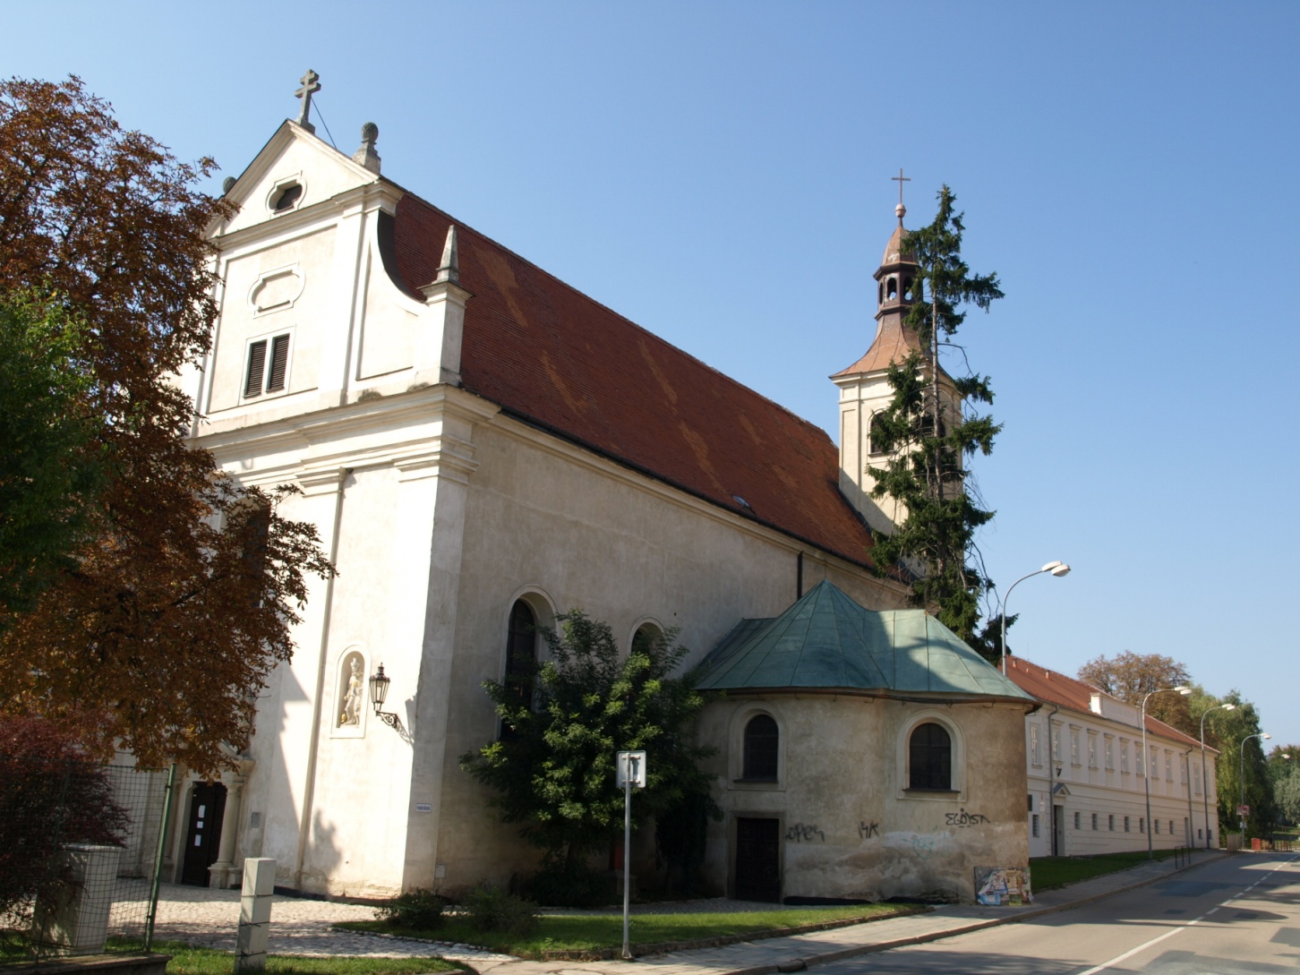
První zaalpské sídlo piaristů (1631)- mikulovská kolej s kostelem sv. Jana Křtitele

Slide 11
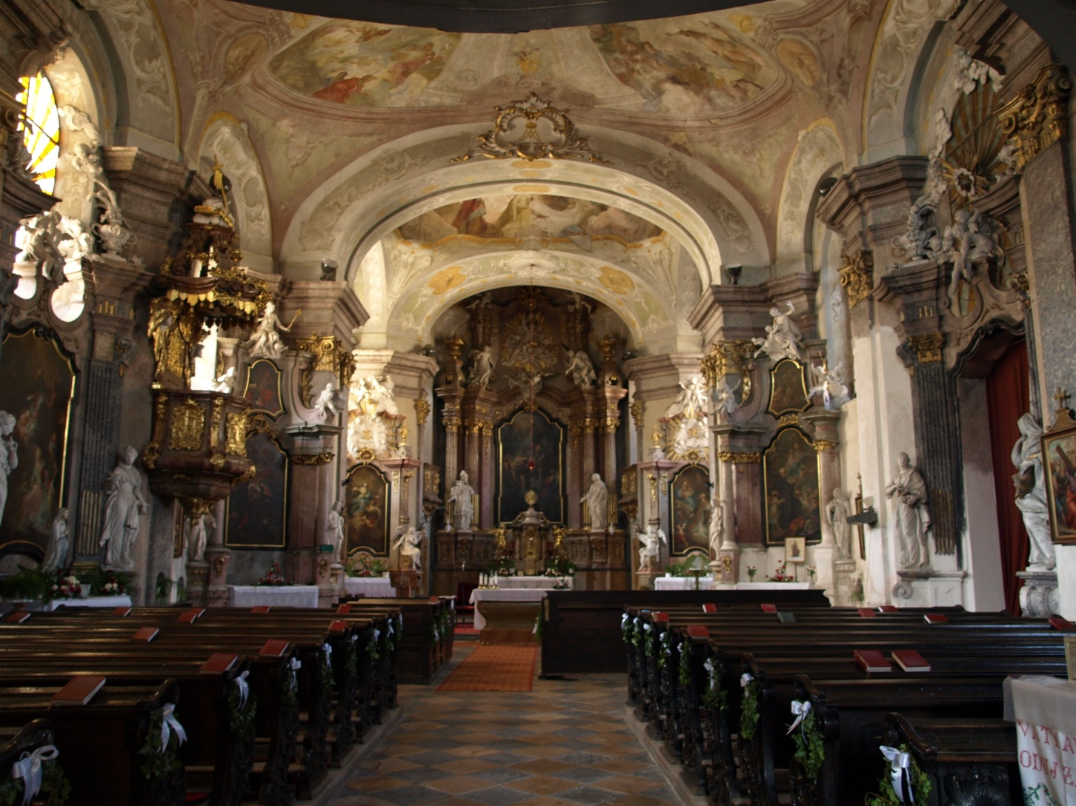
Interiér kostela sv. Jana Křtitele

